Slide 1
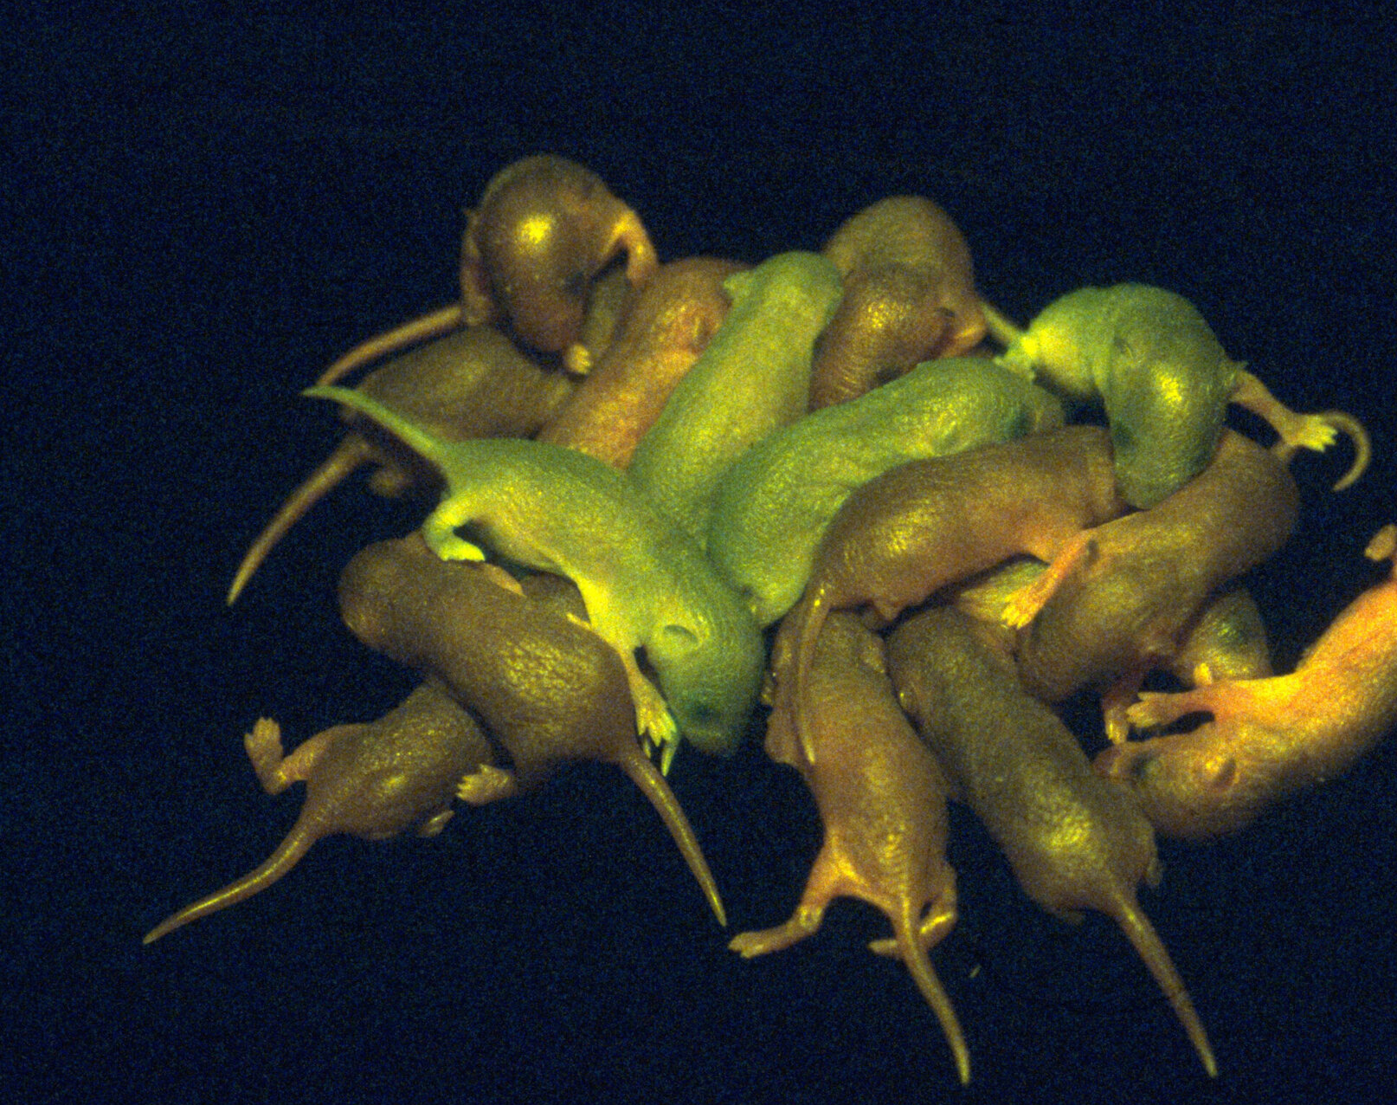
LUKU 5
ELIÖN GENOMIN MUOKKAAMINEN

Slide 2
Muuntogeeninen eliö
GM-Mikrobi
- Bakteerit (yleisin E.coli)
- Homeet
- Hiivat
GM-kasvi
GM-eläin

Slide 3
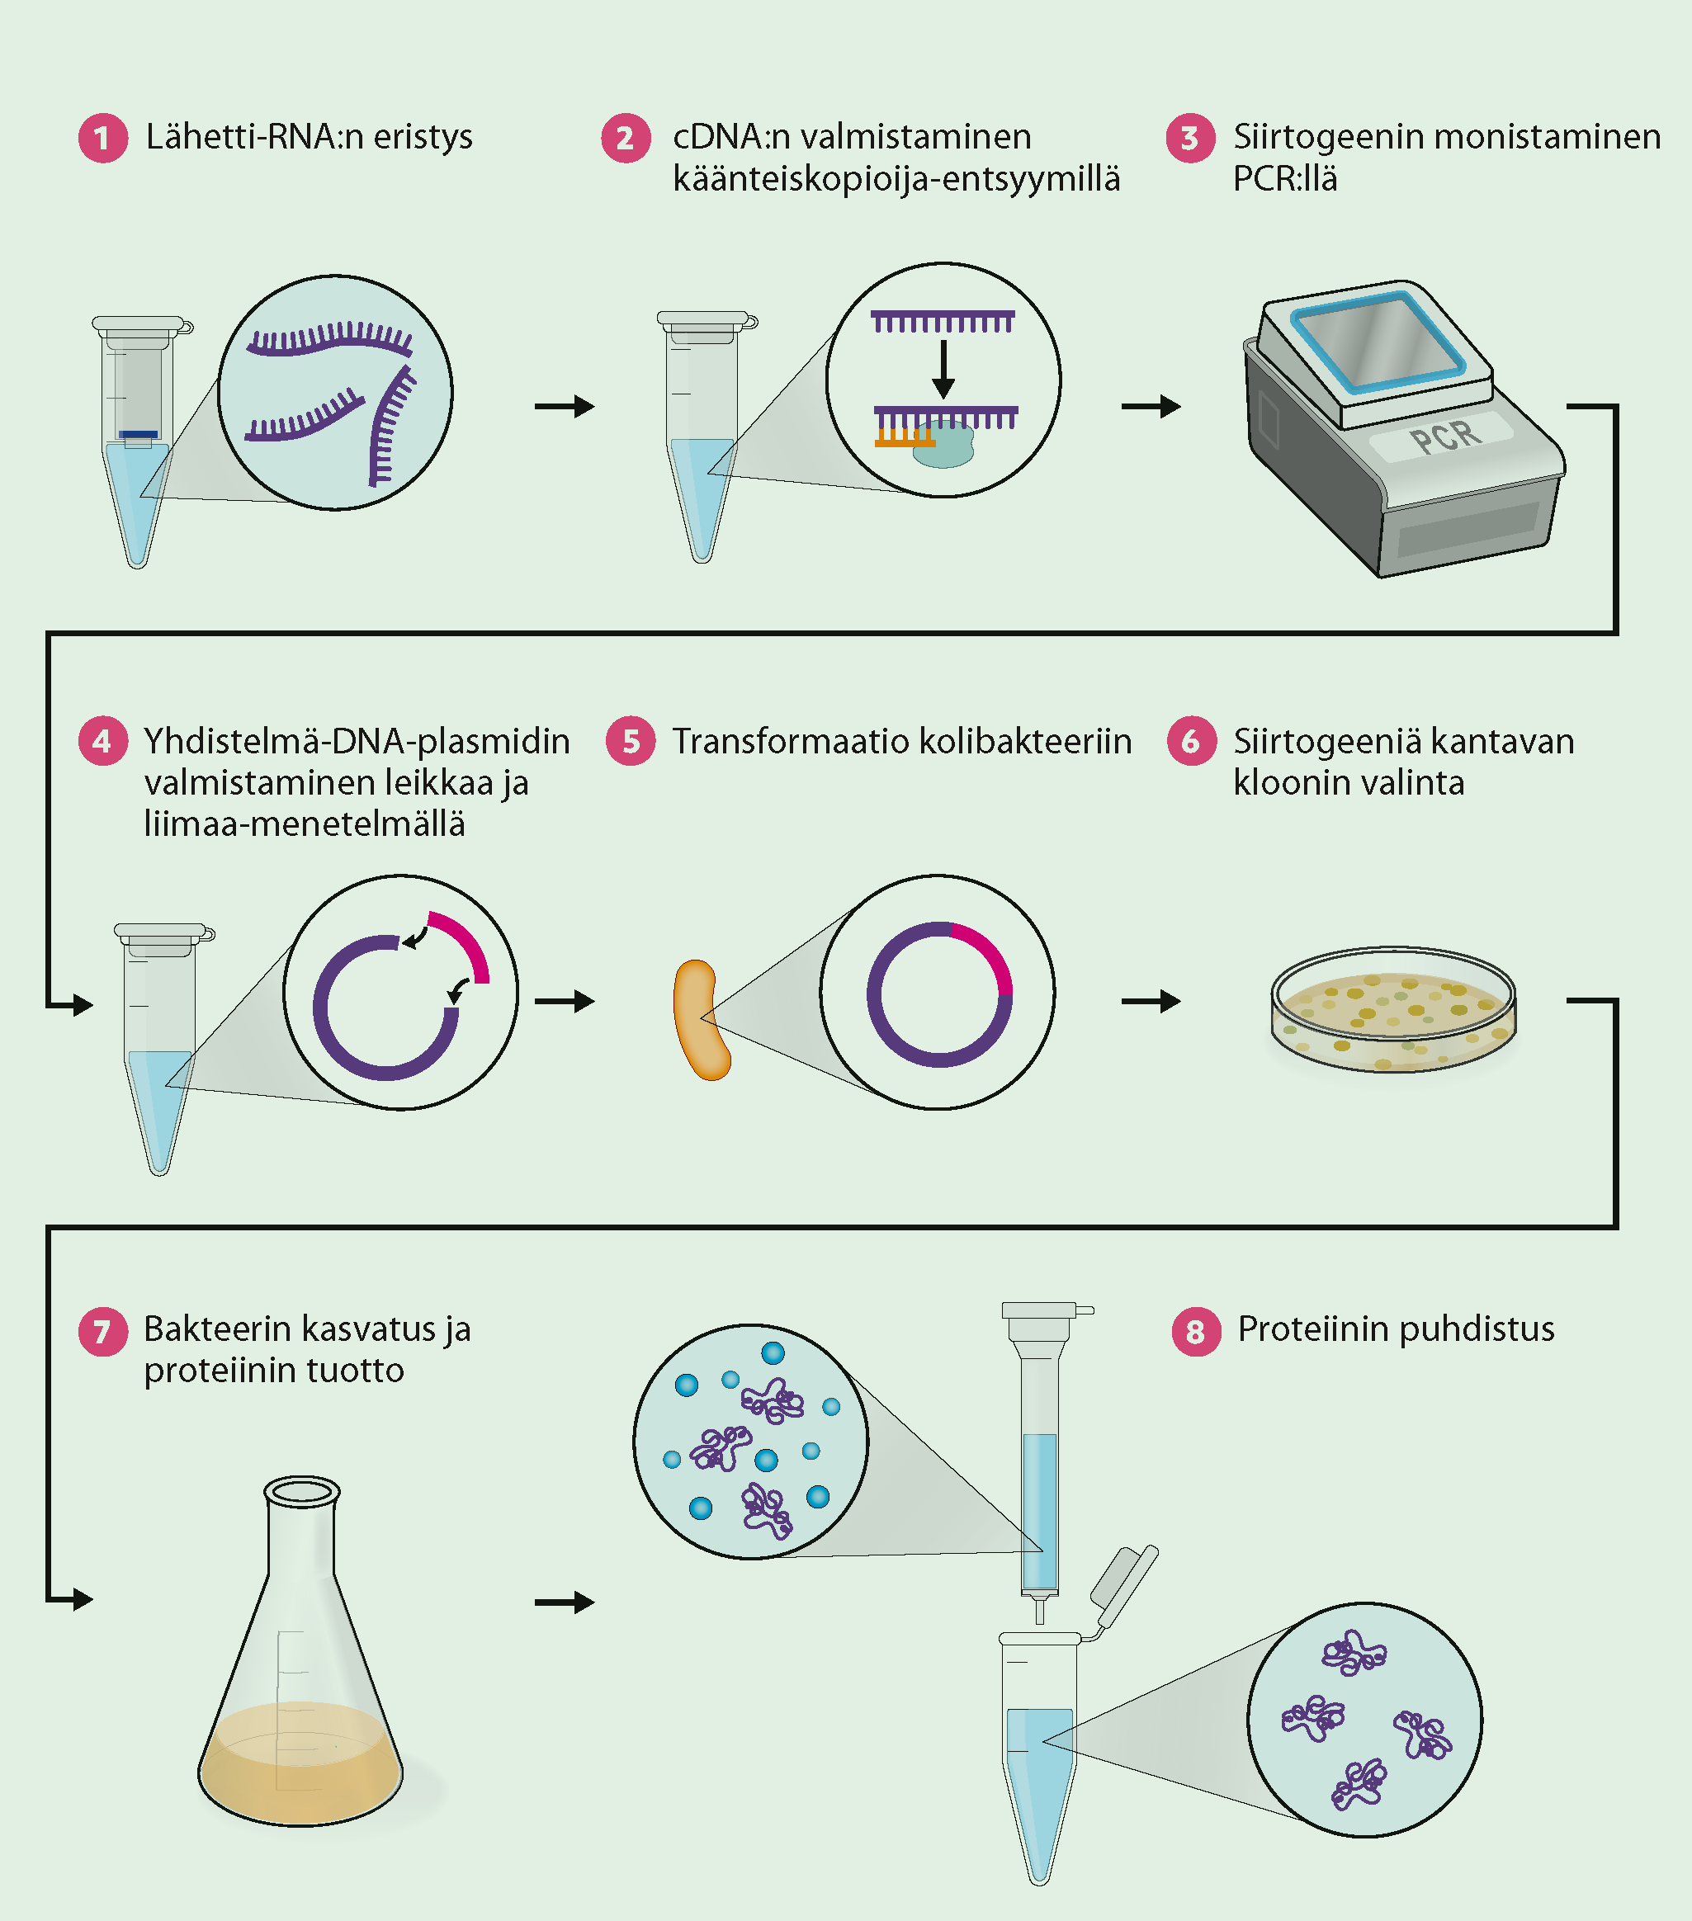
Proteiineja tuotetaan etenkin kolibakteereissa

Slide 4
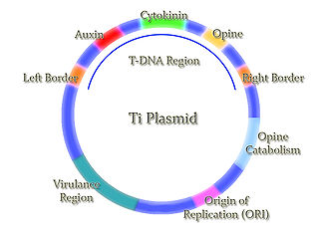
Vektorin vieminen soluun
Bakteerisoluilla
  Kyky ottaa ulkopuolista DNA:a sisäänsä
    Tätä voidaan helpottaa esim. sähkövirralla (elektroporaatio)
  Plasmideja voidaan viedä bakteeriin myös mikroinjektiolla
  Bakteriofagit pakkaavat sisäänsä mitä tahansa DNA:a
Kasveilla käytetään Ti-plasmidia agrobakteereista
  Luonnossa aiheuttaa syöpää vahingoittuneille kasvisoluille, muokatusta plasmidista poistettu ”syöpägeeni”
  liittyy kasvisolun kromosomeihin
  Siirretään geenipyssyllä tai käytetään soluseinättömiä protoplasteja
Eläinsoluilla vektoreina käytetään mm. viruksia, liposomeja
  Siirtoon käytetään mm. mikroinjektiota ja elektroporaatiota
  DNA:a voidaan siirtää myös suoraan mikroinjektiolla munasolun esitumaan tai elektroporaatiolla soluviljelmään

Slide 5
Geenin siirtäminen toiseen eliöön
Tavoitteena esim. geenin rakenteen ja toiminnan tutkiminen tai proteiinin tuottaminen
Siirtogeeni pitää saada säilymään ja periytymään kohdesolussa
  Liittyminen kromosomistoon tai itsenäinen kopioituminen
Monia eri menetelmiä:
  Vektorit (valitaan kohdesolun mukaan)
  Sähkökäsittely (elektroporaatio)
  Kemiallinen käsittely (jääkylmä CaCl2)
  Geenipyssy (DNA:lla päällystettyjen kultahiukkasten ampuminen soluun)
  Mikroinjektio (munasolun esitumaan)
  Lipidikalvorakkulat
  Ym.

Slide 6
Geenin ilmentämiseen tähtäävät siirrot:
Siirrettävään geeniin täytyy liittää kohdesolussa toimiva säätelyalue
Jos tumallisen geeni siirretään bakteereihin, siinä ei saa olla introneita (Miksi?)
Tavoitteita esim.
  geenin toiminnan tutkiminen
  jalostus
  siirtogeenisten eläinten valmistus
  molekyylien (lääkkeet, vasta-aineet, entsyymit jne.) tuotanto soluviljelmissä/siirtogeenisissa eliöissä
  Geeniterapia ym. lääketieteelliset tavoitteet

Slide 7
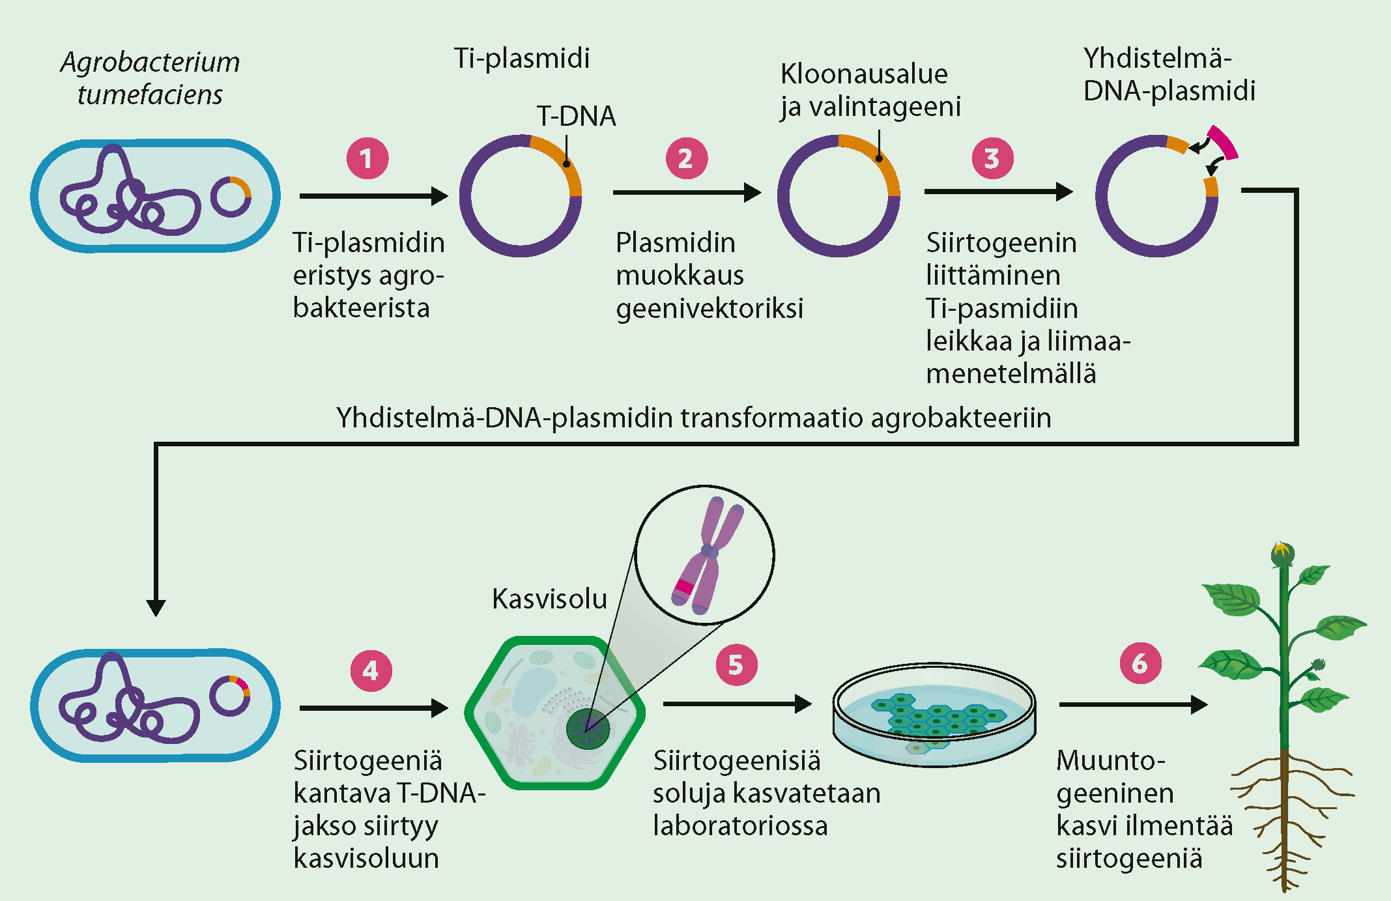
Muuntogeeninen kasvi tuotetaan agrobakteerimenetelmällä

Slide 8

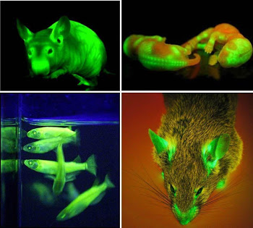
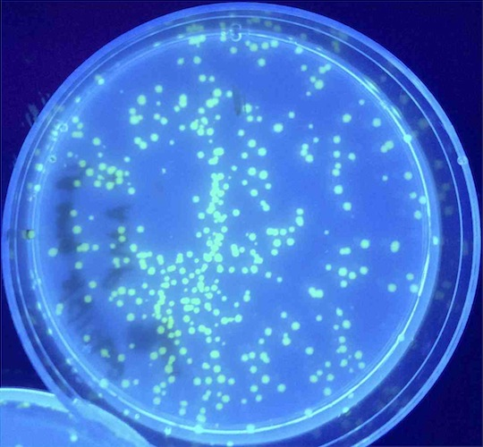

Slide 9
Muuntogeeniset eliöt: eläimet
Geenitekniikkaa hyödynnetään eläinjalostuksessa toistaiseksi vähän, koska
  Menetelmät melko kalliita ja vaativat osaavan henkilön
  Eläinalkioita hankalampi kasvattaa kuin bakteereja
  Hidasta
  Halutut ominaisuudet yleensä polygeenisiä
Tutkimusmielessä mielenkiintoisia, koska muokkaavat proteiineja kuten ihminen (vs. bakteerit) → pystytään tuottamaan ihmisille soveltuvia proteiineja
  Proteiinien helppo kerääminen, jos tuottavat ”ulkopuolelle” (esim. Huomen-lehmässä tuotettu EPO)
Geenitekniikka mahdollistaa siirto- ja poistogeenisten eläinten valmistamisen

Slide 10
Siirtogeeniset eläimet
Siirtogeenisiin eläimiin on lisätty toimiva geeni toisesta eliöstä
  Geeni on eliön kaikissa soluissa
  Kokeiltu jyrsijöillä, kaloilla, lampaalla, vuohella, naudalla
Käytetään mm. tautimalleina, geenien säätelyn tutkimiseen ja eräiden lääkinnällisten yhdistelmäproteiinien tuottamiseen (eläimet bioreaktoreina), tulevaisuudessa tuotantoeläinten jalostuksessa?
Perinteiset menetelmät:
  Mikroinjektio hedelmöittyneeseen munasoluun
  Retroviruksilla varhaisalkioon
  Elektroporaatio kantasoluihin
Geenin liittyminen sattumanvaraista ja oikeanlainen ilmentyminen epävarmaa
Tavoitteena siirtogeenin liittyminen pysyvästi osaksi kromosomistoa ja geenin toimiminen halutussa kudoksessa (oikeat säätelyalueet)

Slide 11
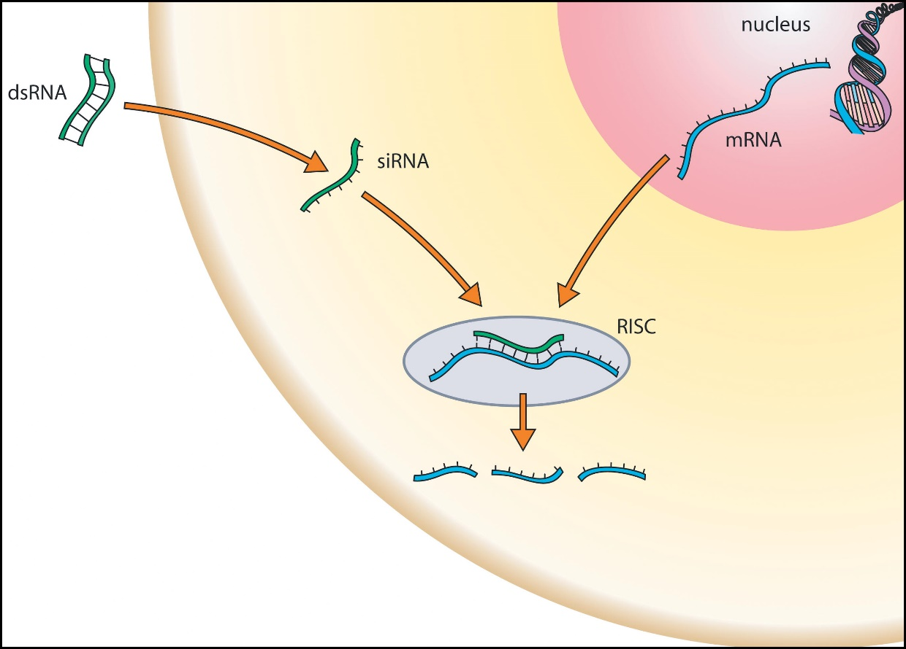
Poistogeeniset eliöt
Poistogeenisillä toimiva geeni on
  tehty toimintakyvyttömäksi tai
  Poistettu Crispr-teknikalla tai
  eliöön on siirretty tietyn geenin antisense-RNA:a koodaava geeni = RNA interferenssi
Käytetään geenien vaikutusten selvittämisessä
Tulevaisuudessa esim. haitallisten aineiden syntymisen estäminen kasveissa

Slide 12
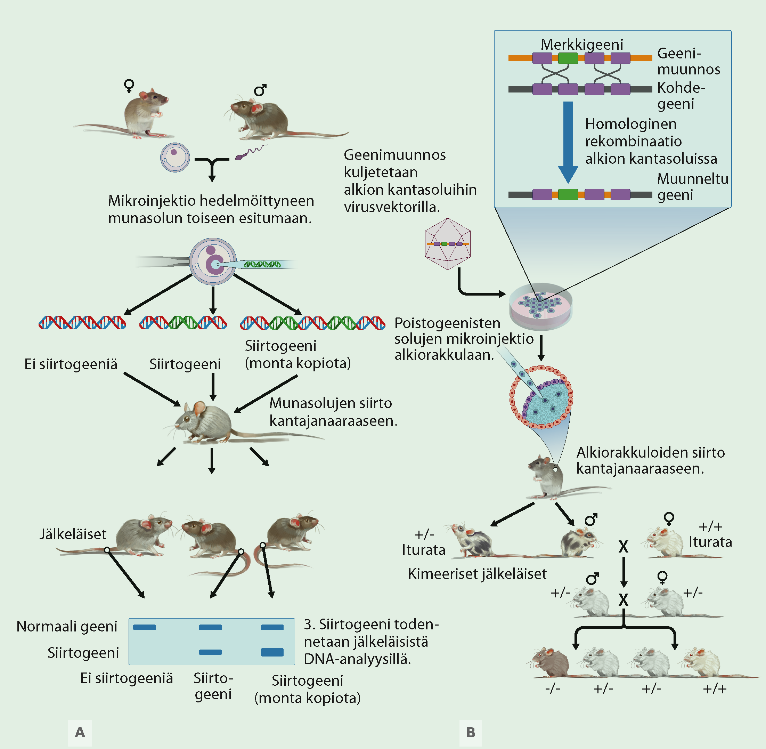
Siirto- ja poistogeeniset hiiret ovat tärkeitä tautimalleja

Slide 13
Crispr-tekniikka geenin muokkauksessa
Crispr-tekniikalla kyetään kohdennetusti muokkaamaan tiettyä DNA-jaksoa
  Emästen muokkaus (tautimallit, eläinten vastustuskyvyn lisääminen)
  Poistogeeniset (esim. allergeenien poisto maidosta)
  Siirtogeeniset (proteiinien tuotanto)
Muokkausta ei kyetä jäljittämään -> valvonta?

Slide 14
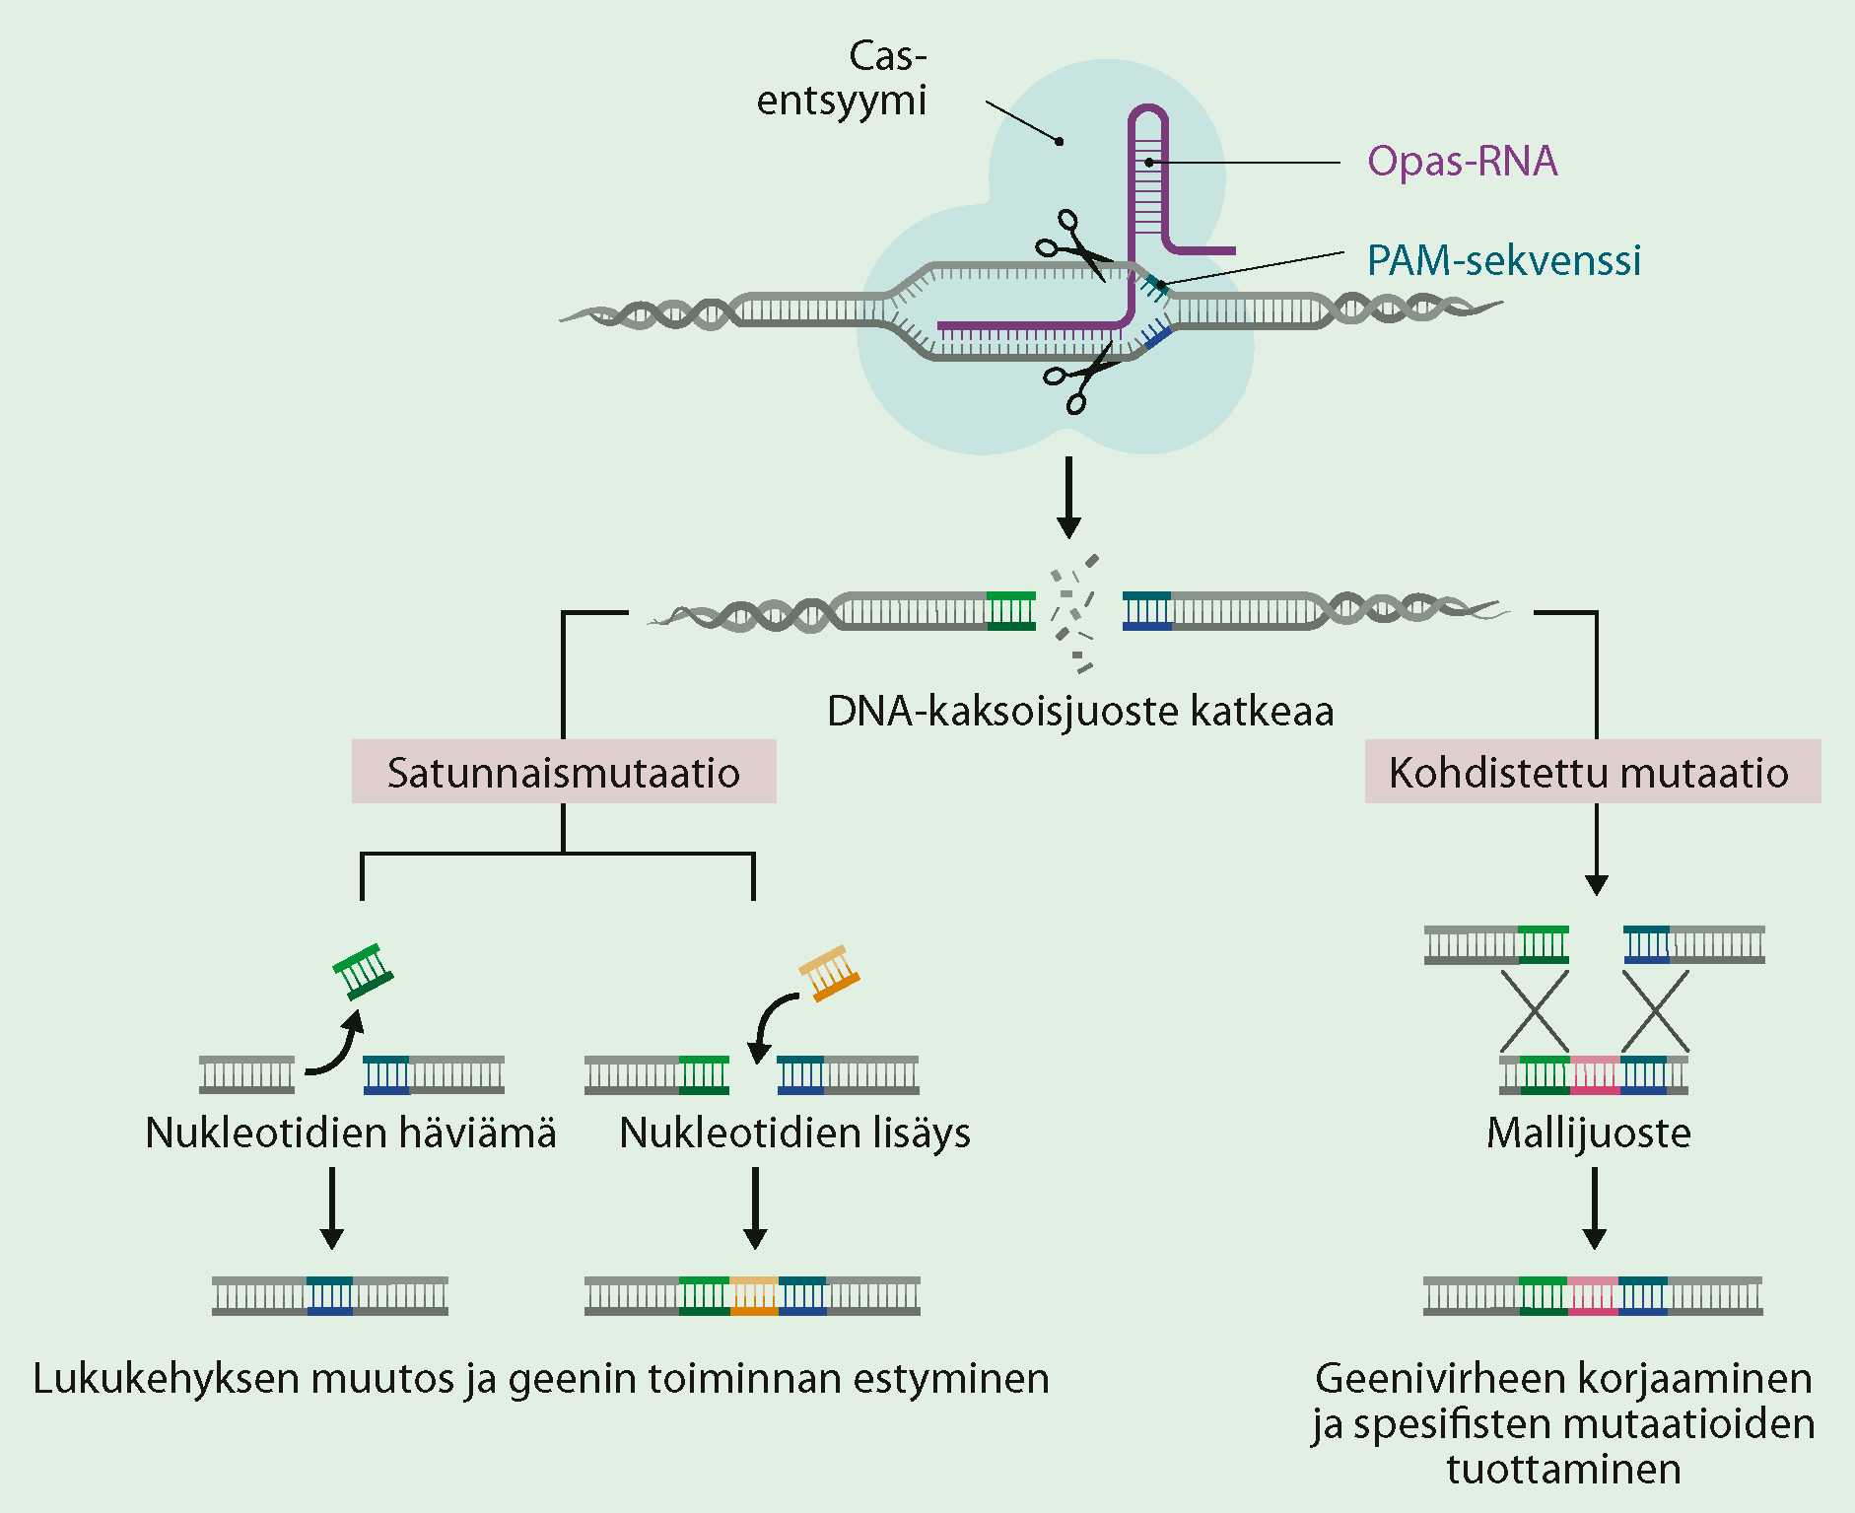
Geenisaksien avulla solun genomia on mahdollista muokata tarkasti

Slide 15
Eliöiden kloonaaminen
= genomiltaan samanlaisten yksilöiden tuottamista
Yksisoluisilla syntyy luonnostaan klooneja
Suvuton lisääntyminen myös monisoluisilla kasveilla ja eläimillä tuottaa klooneja
Suvullisesti lisääntyvillä kasveilla voidaan käyttää solukkoviljelyä
Suvullisesti lisääntyvillä eläimillä voidaan käyttää tumansiirtotekniikkaa

Slide 16
Eläinten kloonaaminen: tumansiirto
Kloonattavan yksilön erilaistunut tuma yhdistetään luovuttajan tumattomaan munasoluun
  Tuman vienti mikroinjektio
  Jakautumisen käynnistys sähköpulssilla -> kloonattu alkio
  Alkionsiirto

Slide 17
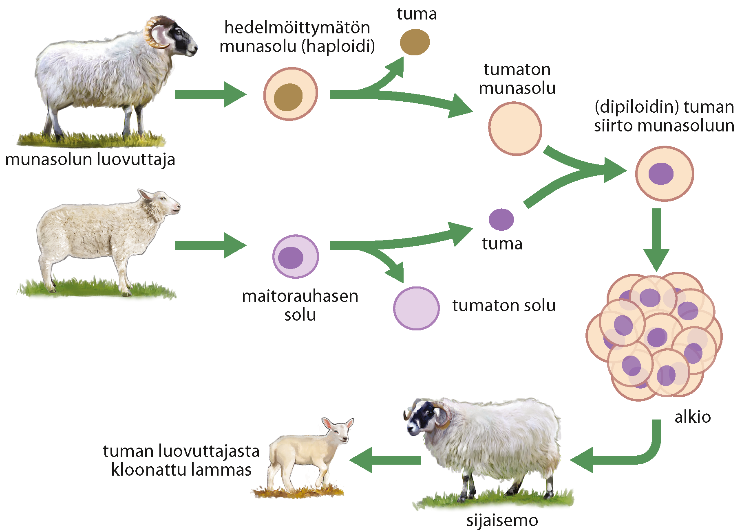
Eläinyksilö voidaan kloonata tumansiirto-tekniikalla

